Slide 1



Primavera 2016/Tema: Relaciones que permanecen: actitudes que ayudan a mantenernos unidos
Sesión 6: Persista en aceptar
29 de mayo de 2016
(Romanos 14:1-4, 13-19)
Iglesia Bíblica Bautista de Aguadilla
Estudios Bíblicos Lifeway ®

Slide 2
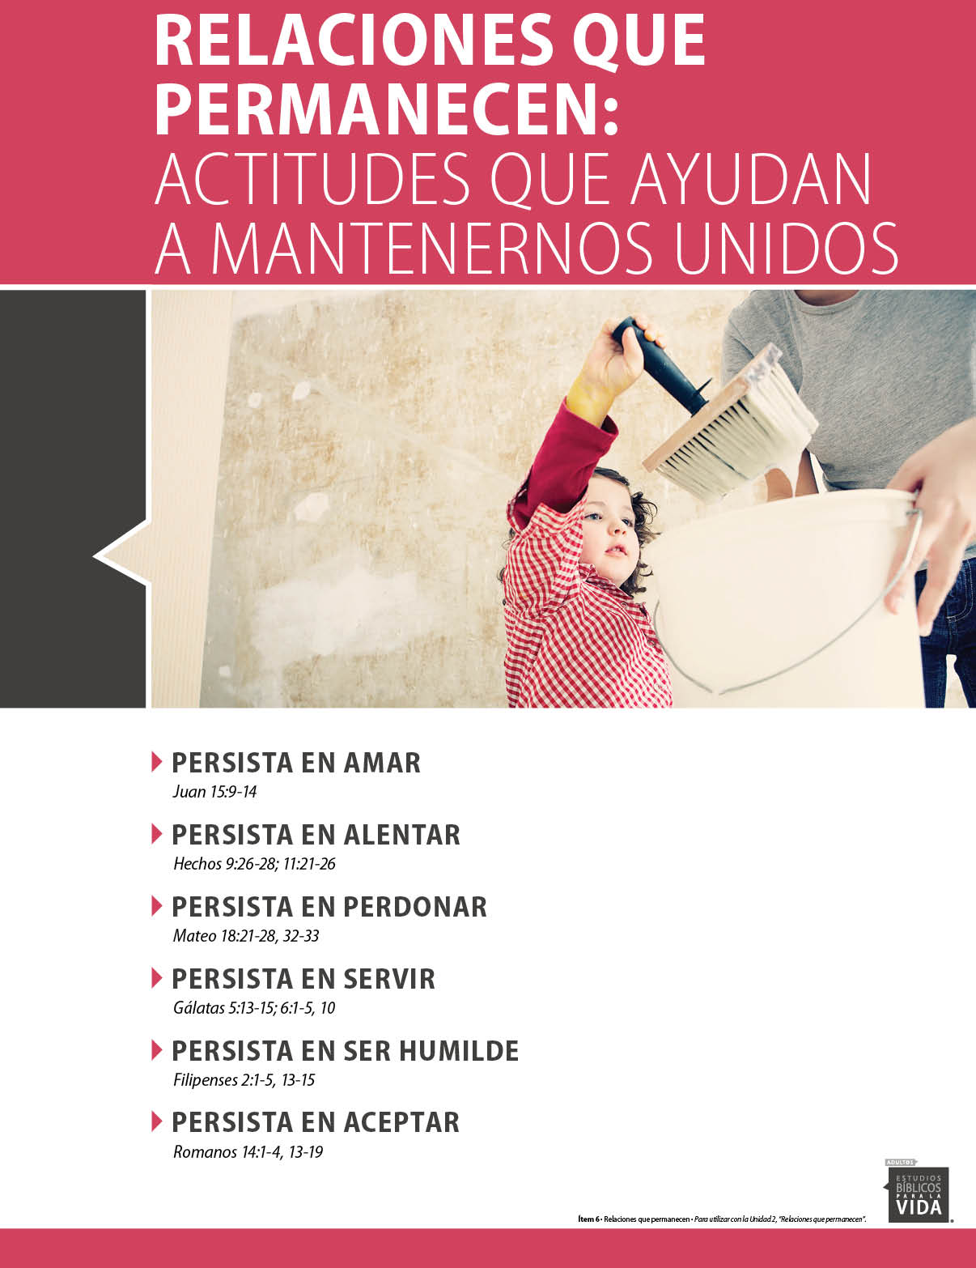

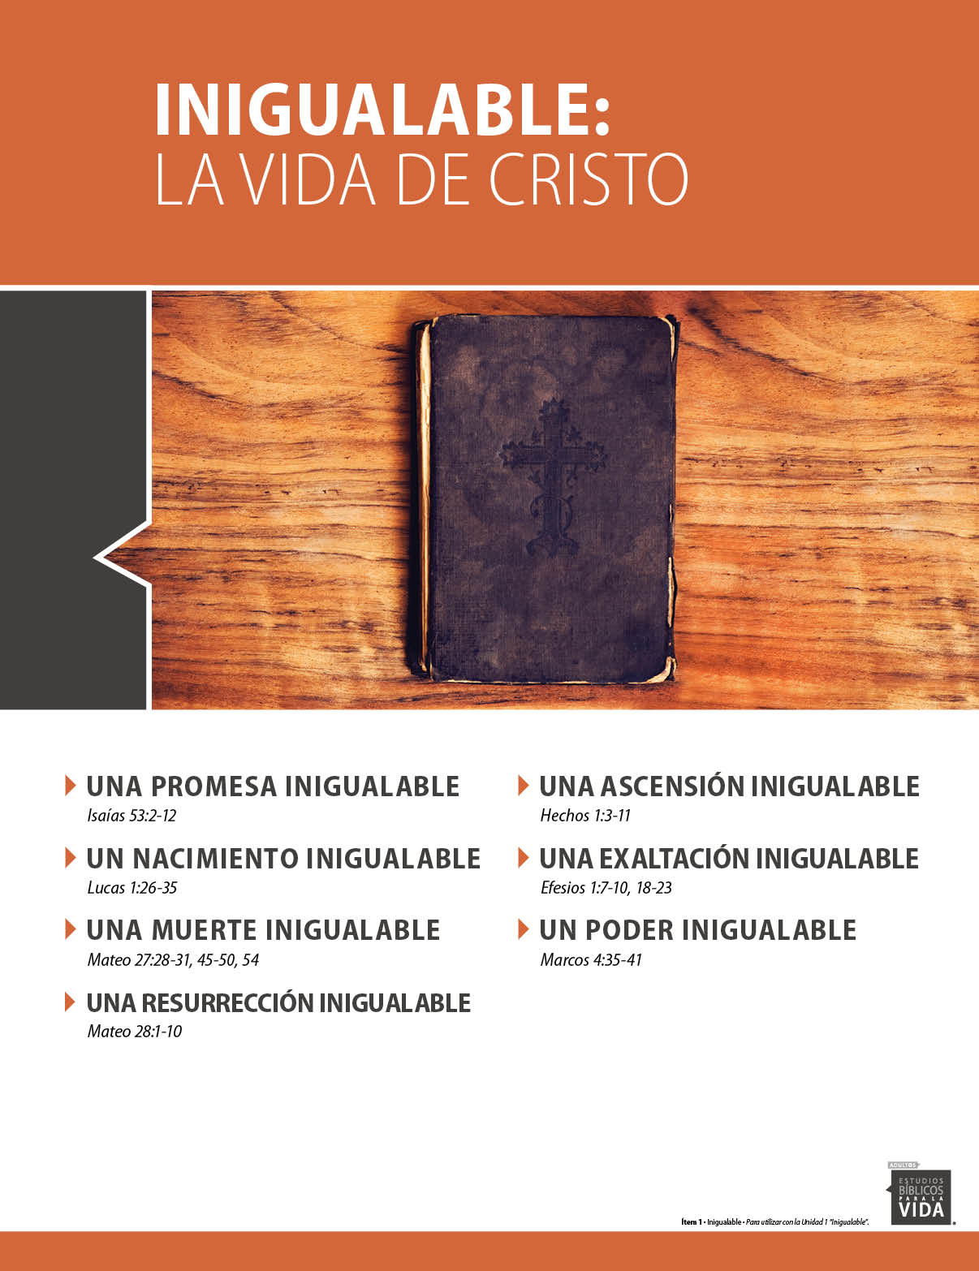

Slide 3

El asunto
Las diferencias de opiniones no son un obstáculo en las relaciones fuertes.

Slide 4
Contexto
La iglesia de Roma estaba integrada por judíos y gentiles. En parte, debido a que el emperador Claudio había expulsado a los judíos de Roma, ambos grupos habían desarrollado formas de expresar su fe que eran muy diferentes entre sí.
Esas diferencias produjeron tensiones en la iglesia que amenazaban la unidad.
Pablo enfatiza la justicia que tenían en común, y que recibieron de Cristo, les motiva a aceptarse unos a otros con sus diferencias.

Slide 5

Pasaje bíblico
Romanos 14:1-4

Slide 6
Romanos 14:1-4
“Recibid al débil en la fe, pero no para contender sobre opiniones. Porque uno cree que se ha de comer de todo; otro, que es débil, come legumbres. El que come, no menosprecie al que no come, y el que no come, no juzgue al que come; porque Dios le ha recibido...”

Slide 7
Romanos 14:1-4
“...¿Tú quién eres, que juzgas al criado ajeno? Para su propio señor está en pie, o cae; pero estará firme, porque poderoso es el Señor para hacerle estar firme.”

Slide 8
Pasaje bíblico
Romanos 14:13-15

Slide 9
Romanos 14:13-15
“Así que, ya no nos juzguemos más los unos a los otros, sino más bien decidid no poner tropiezo u ocasión de caer al hermano. Yo sé, y confío en el Señor Jesús, que nada es inmundo en sí mismo; mas para el que piensa que algo es inmundo, para él lo es...”

Slide 10
Romanos 14:13-15
“...Pero si por causa de la comida tu hermano es contristado, ya no andas conforme al amor. No hagas que por la comida tuya se pierda aquel por quien Cristo murió.”

Slide 11
Pasaje bíblico
Romanos 14:16-19

Slide 12
Romanos 14:16-19
“No sea, pues, vituperado vuestro bien; porque el reino de Dios no es comida ni bebida, sino justicia, paz y gozo en el Espíritu Santo. Porque el que en esto sirve a Cristo, agrada a Dios, y es aprobado por los hombres. Así que, sigamos lo que contribuye a la paz y a la mutua edificación.”

Slide 13

Aplicación para mi vida
Algunas personas creen que no pueden tener relaciones con alguien que cree algo diferente de lo que ellas creen.
En el otro extremo están los que dicen que no solo
debemos aceptar diferentes opiniones, sino que además, debemos aceptar esas opiniones como válidas en todas las situaciones que se nos presenten.

Slide 14
Aplicación para mi vida
Como cristianos que vivimos en tiempos modernos, debemos volver a lo que realmente significa aceptar a otra persona.
Gracias a Dios porque el libro de Romanos nos da
una orientación práctica sobre cómo hacerlo, en especial, dentro del cuerpo de Cristo.

Slide 15

Recursos
Barclay, William. Comentario Al Nuevo Testamento. Viladecavalls (Barcelona), España: Editorial CLIE, 2006. Print.
Floyd, Ronie. y David Francis, eds. Estudios Bíblicos para la Vida para Adultos, Primavera 2016, Vol. 2, Núm. 3. Nashville, TN: Lifeway Church Resources, 2015. 156-166.
  MacDonald, William. Comentario Bíblico de William MacDonald: Antiguo Testamento Y Nuevo Testamento. Viladecavalls (Barcelona), España: Editorial CLIE, 2004. Print.
  Ventura, Samuel Vila. Nuevo diccionario biblico ilustrado 1985 : 1070. Print.
  Vine, W.E. Vine diccionario expositivo de palabras del Antiguo y del Nuevo Testamento exhaustivo 1999. Print.
  Wiersbe, Warren W. Bosquejos Expositivos de La Biblia: Antiguo Y Nuevo Testamento. electronic ed. Nashville: Editorial Caribe, 1995. Print.
  http://blog.lifeway.com/eblifewayadultos/
http://distantshores.org/resources/illustrations/sweet-publishing (imágenes bíblicas).
http://st-takla.org/Gallery/Bible/Illustrations.html (imágenes bíblicas).

Slide 16
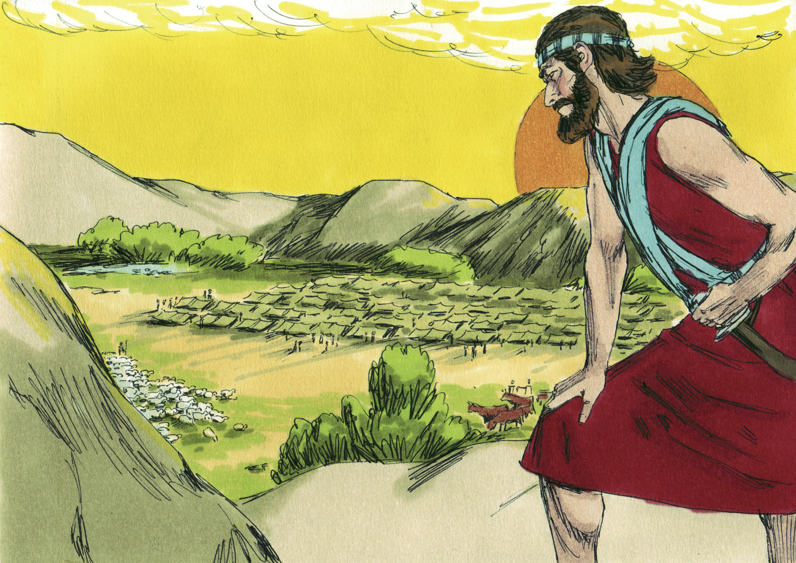
Próximo Estudio Dominical
Verano 2016/Tema: Esforzado y Valiente: El modelo de liderazgo de Josué
Sesión 1: Acepte su rol como líder
5 de junio de 2016
Leer y meditar en:
(Josué 1:1-9)

Slide 17


